Slide 1

WELCOME TO
M3T APP
(MECHANICAL MAINTENANCE MDO TDO)
PT Argha Karya Prima Industry Tbk.

Slide 2
TEAM
CONDITION MONITORING
HISTORY MAINTENANCE
WORKPLAN
CAPEX
KAMUS MDO TDO

Slide 3
TEAM
Management
Fauzan RS
Erik P
Cahyo
Ricky
Syahril
Jaya

Slide 4
CONDITION MONITORING
POMPA
HEAT EXCHANGER
OLI RANTAI TDO
KONDENSATE REJECT

Slide 5
POMPA
POMPA HCU MDO LINE 6
POMPA HCU MDO LINE 7
POMPA BOOSTER LINE 6
POMPA BOOSTER LINE 7

Slide 6
HEAT EXCHANGER
DATA FLOW HEAT EXCHANGER LINE 6
DATA FLOW HEAT EXCHANGER LINE 7

Slide 7
OLI RANTAI TDO
CONSUME OLI RANTAI TDO LINE 6
CONSUME OLI RANTAI TDO LINE 7
PEMBUANGAN OLI RANTAI TDO LINE 6
PEMBUANGAN OLI RANTAI TDO LINE 7

Slide 8
HISTORY MAINTENANCE
PENGGANTIAN POMPA
PENGGANTIAN ROLL
PENGGANTIAN ROTARY JOINT
PENGGANTIAN HEAT EXCHANGER
PROBLEM & NPT

Slide 9
WORKPLAN
WORKPLAN 2021
WORKPLAN
WORKPLAN 2022
WORKPLAN 2023

Slide 10
CAPEX
CAPEX 2021
WORKPLAN
CAPEX 2022
CAPEX 2023

Slide 11
KAMUS MDO TDO
MDO
PARTS
MDO
PROBLEM
SOLVING
TDO
PART
TDO
PROBLEM
SOLVING

Slide 12
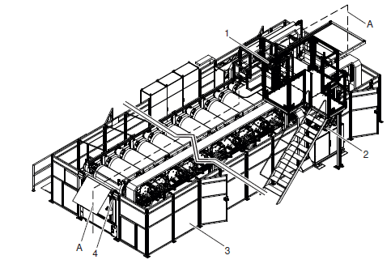
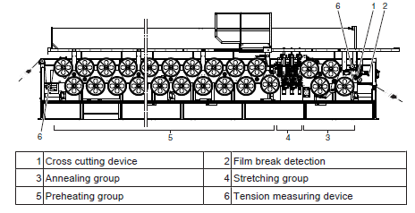
MDO
MDO (MACHINE DIRECT ORIENTER) adalah mesin yang digunakan pada pabrik film plastik untuk menarik / streching film searah jalannya mesin

Slide 13
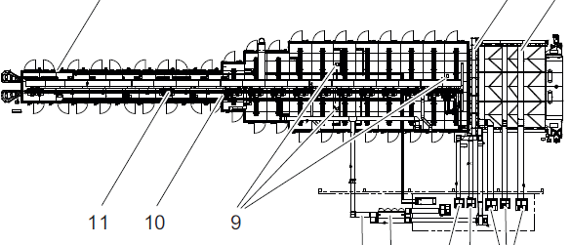
TDO
TDO (TRANVERSAL DIRECT ORIENTER) adalah mesin yang digunakan pada pabrik film plastik untuk menarik / streching film searah tranversal

Slide 14
MEKANIK
PROSES
MDO
PROBLEM
BACK

Slide 15
CARDANT
SHAFT
KASAR
DRAW GAP
MACET
ROLL
UNBALANCE
ROTARY JOINT
REMBES/
GOYANG
BEARING ROLL
KASAR
MDO
PROBLEM
MEKANIK
TEMPERATUR
TIDAK TERCAPAI
RANTAI FEEDING
PUTUS
POMPA
REMBES/
KASAR
BACK

Slide 16
FILM KOTOR
PROBLEM
TEMPERATUR
FLEK PADA
FILM
FILM
BERGELOMBANG
TALI FEEDING
PUTUS
MDO
PROBLEM
PROSES
BREAK
MDO
SPOT PADA
FILM
SKRATCH
PADA
FILM
BACK

Slide 17
NIP ROLL
DRAW GAP
HCU PUMP
IDLE ROLL
FEEDING CHAIN
MDO
PARTS
ANNEALING
ROLL
PREHEATING
ROLL
STRECHING
ROLL
BACK

Slide 18
NIPROLL
Berfungsi untuk menahan film pada saat penarikan agar visual film bagus. Terhindar dari skratch & flek.
Jumlah terpasang ph 1 stc 6 ann 1, total 8 pcs
Ditopang oleh Pneumatic Cylinder :
DSBC-100-55-PPVA-N3T4 FESTO
Material Rolll: Silikon rubber
Hardness: 70 - 75 Shore A
Diameter Rubber: 135 - 155 mm
Diameter Core: 110 – 120 mm
Panjang: 1400 mm
Profile: Flat
Colour: White
Dial Max: 0.01
Bearing: 22210 E C3
Grease: DUPONT KRYTOX FG 226
BACK

Slide 19
Streching Roll
Berfungsi untuk menarik film agar film lebih panjang dan lebih tipis sesuai produk yang diinginkan
Jumlah terpasang 6 unit
Temperature : 110 – 140 degc
Dimensi: 150 x 1400 mm
Roughness: RA 0.01 - 0.02 micron super mirror
Thickness : 150-200 micron
Hardness Chrome: 60 - 65 HRC
Hardness Shaft : 70 HRC
Toleransi Shaft Area Bearing : P6 (0,03 – 0,05) interference fit
dial (run out) 0,01 - 0.02
Bearing: 22215 E C3 RADIAL SEAL 90X110X13MM
Grease: DUPONT KRYTOX FG 226
Drive Side: Cardant Shaft Spicer Bearing 2040 W25 9H 12
Operator Side: Rotary Joint Deublin 6506
BACK

Slide 20
Preheating Chrome Roll
Berfungsi untuk memberikan pemanasan awal sebelum dilakukan penarikan pada film
Jumlah terpasang 6 unit, Preheating 1-6
Service Temperature : 110 – 140 degc
Temperature Max : 180 degc
Pressure Max : 6 Bar
Volume : 38 liter
Dimensi: 614 x 1400 mm
Roughness: RA 0.01 - 0.02 micron super mirror
Thickness : 150-200 micron
Hardness Chrome: 60 - 65 HRC
Hardness Shaft : 70 HRC
Toleransi Shaft Area Bearing : P6 (0,03 – 0,05) interference fit
dial (run out) 0,01 - 0.02
Bearing: 22216 E C4 RADIAL SEAL 90X110X13MM
Grease: DUPONT KRYTOX FG 226
Operator Side: Rotary Joint Deublin 6507 (L6) & 6507 (L7)
BACK

Slide 21
Preheating Teflon Roll
Berfungsi untuk memberikan pemanasan awal sebelum dilakukan penarikan pada film
Jumlah terpasang 12 unit, Preheating 7-18
Service Temperature : 110 – 140 degc
Temperature Max : 180 degc
Pressure Max : 6 Bar
Volume : 38 liter
Dimensi: 614 x 1400 mm
Thickness : 50-150 micron
Hardness Shaft : 70 HRC
Toleransi Shaft Area Bearing : P6 (0,03 – 0,05) interference fit
dial (run out) 0,01 - 0.02
Bearing: 22216 E C4 RADIAL SEAL 90X110X13MM
Grease: DUPONT KRYTOX FG 226
Operator Side: Rotary Joint Deublin 6507 (L6) & 6507 (L7)
BACK

Slide 22
Annealing Chrome Roll
Berfungsi untuk mendinginkan film dengan temperatur yang lebih rendah
Jumlah terpasang 4 unit, Annealing 1-4
Service Temperature : 110 – 140 degc
Temperature Max : 180 degc
Pressure Max : 6 Bar
Volume : 38 liter
Dimensi: 614 x 1400 mm
Roughness: RA 0.01 - 0.02 micron super mirror
Thickness : 150-200 micron
Hardness Chrome: 60 - 65 HRC
Hardness Shaft : 70 HRC
Toleransi Shaft Area Bearing : P6 (0,03 – 0,05) interference fit
dial (run out) 0,01 - 0.02
Bearing: 22216 E C4 RADIAL SEAL 90X110X13MM
Grease: DUPONT KRYTOX FG 226
Operator Side: Rotary Joint Deublin 6507 (L6) & 6507 (L7)
BACK

Slide 23
HCU MDO PUMP
Berfungsi mengalirkan oli panas pada roll mdo
Jumlah terpasang 15 unit (L6) 17 unit (L7)
Service Temperature : 250 degc
Service Pressure : 6 Bar
Flow : 6 m3/h
Head : 40.5 m
Motor : 3 kW
Allweiler NBT 32-160/01/170 PN 719230
MECH SEAL M32/32-AQKGG-AG02-KALREZ-MERK EAGLEBRUGMANN
BALL BEARING 6306 C4 ZZ
BACK

Slide 24
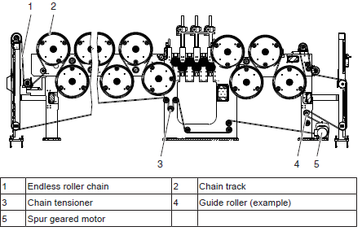
Feeding Chain
Berfungsi untuk mengumpan film pada MDO agar sesuai jalur streching. Digerakan dengan spur gear dan rantai.
BACK

Slide 25
HCU MDO PUMP
Berfungsi mengalirkan oli panas pada roll mdo
Jumlah terpasang 15 unit (L6) 17 unit (L7)
Service Temperature : 250 degc
Service Pressure : 6 Bar
Flow : 6 m3/h
Head : 40.5 m
Motor : 3 kW
Allweiler NBT 32-160/01/170 PN 719230
MECH SEAL M32/32-AQKGG-AG02-KALREZ-MERK EAGLEBRUGMANN
BALL BEARING 6306 C4 ZZ
BACK

Slide 26
MEKANIK
PROSES
TDO
PROBLEM
BACK

Slide 27
DRAT CHAIN
LUBRICATION
AUS
SELANG
COOLING
TRACK
BOCOR
FILM
LEPAS
CLIP
FLOW AIRING
KURANG
CHAIN TENSION
MATI
TDO
PROBLEM
MEKANIK
JALUR
LUBRIKASI
BOCOR/MAMPET
TEMPERATUR
GEARBOX
TINGGI
TORSI TINGGI
BACK

Slide 28
COF OUT SPEC
BREAK
FILM
MENCIUT
FLATNESS
KORUGASI
TDO
PROBLEM
PROSES
SPOT OVAL
K1
NETRAL
ZONE
GARIS
PADA
FILM
BACK

Slide 29
HANDWHEEL
SPINDLE
COOLING
TRACK
AIRING SYSTEM
HEAT
EXCHANGER
AIR SHOWER
TDO
PARTS
TRACK SYSTEM
EDGE GUIDE
LUBRICATION
BACK

